Slide 1
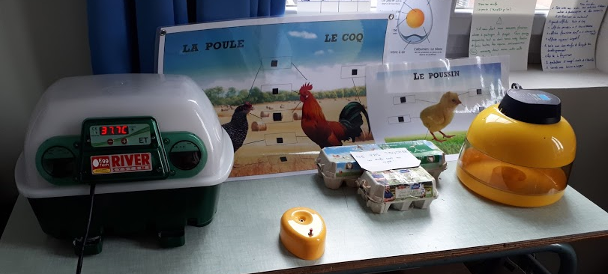
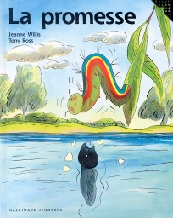
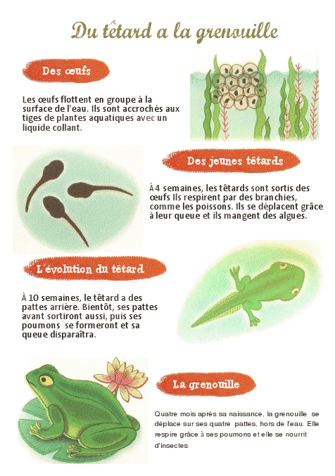
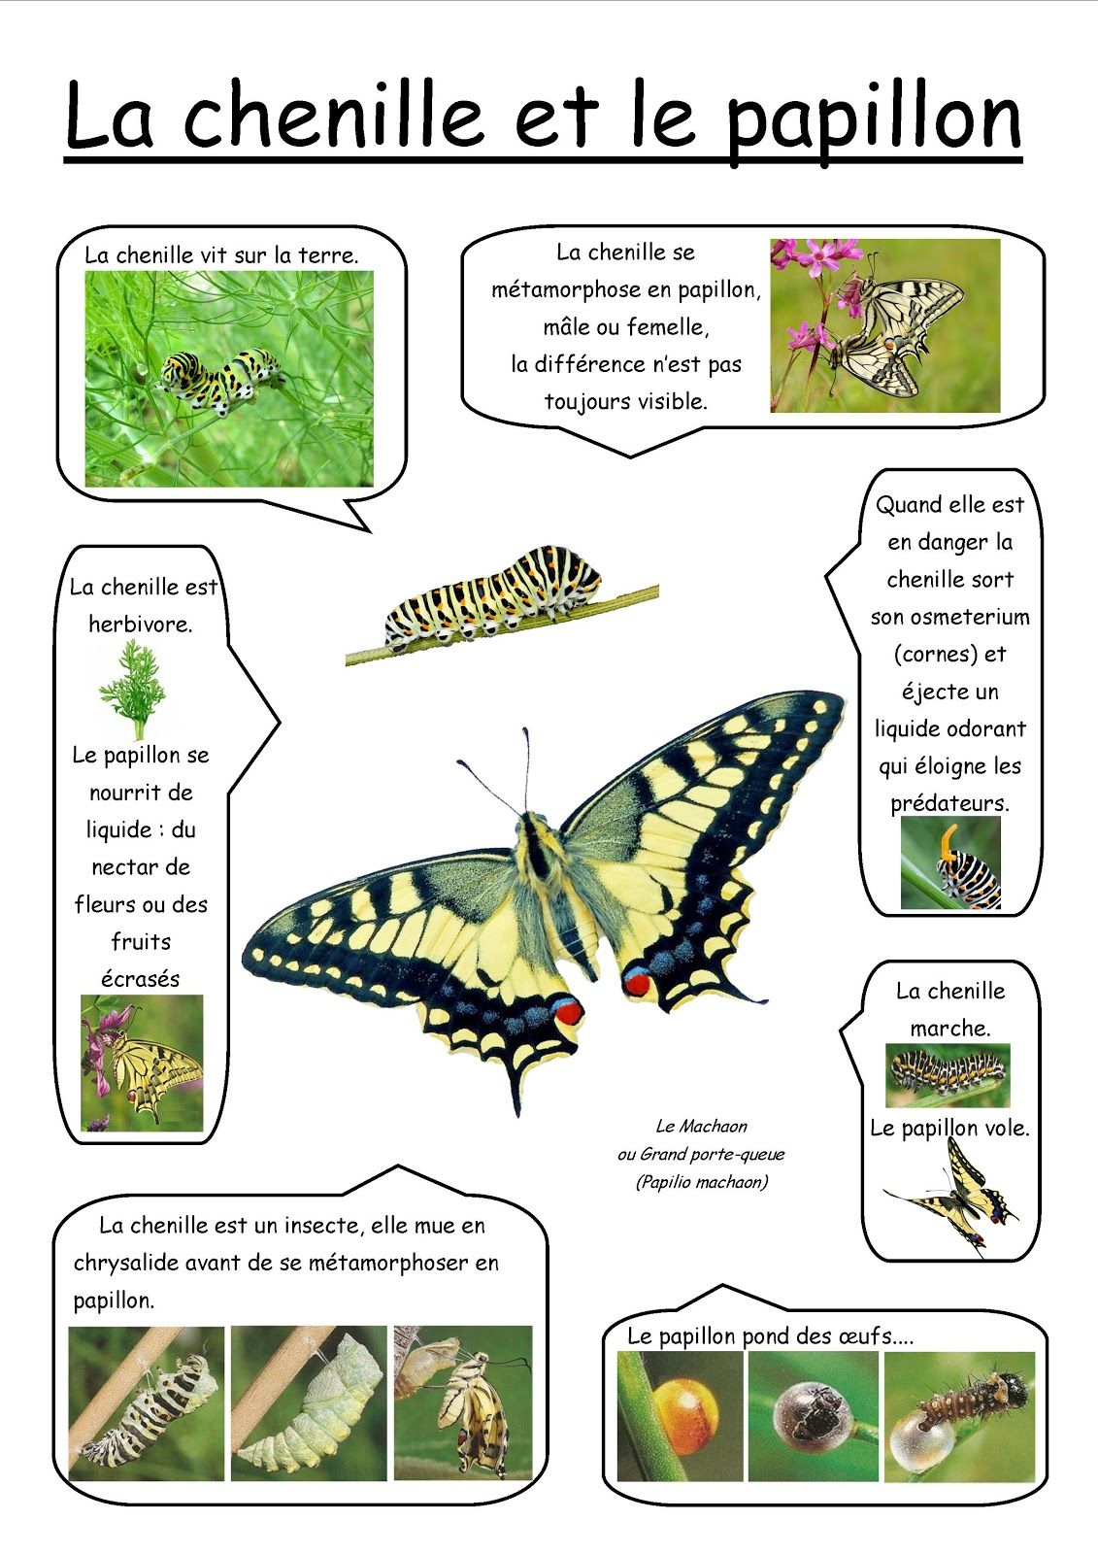
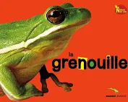
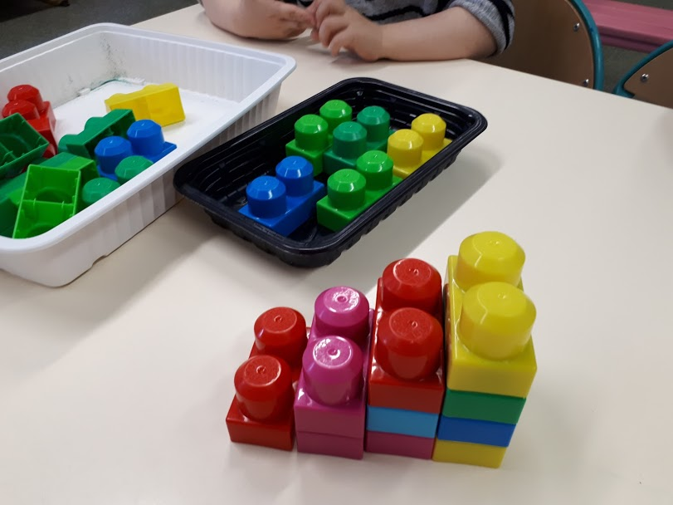
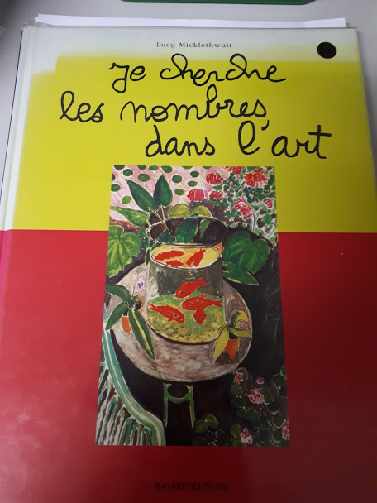
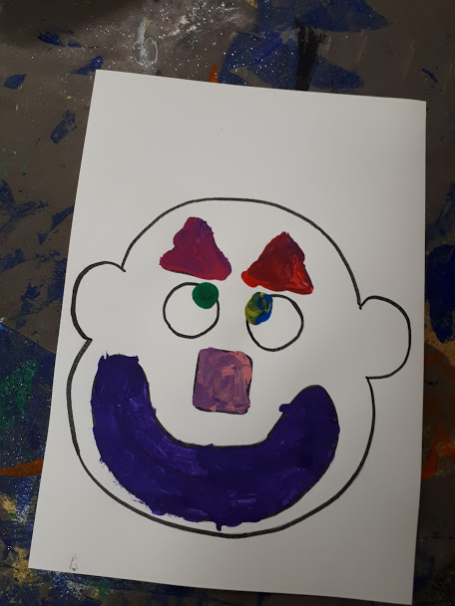
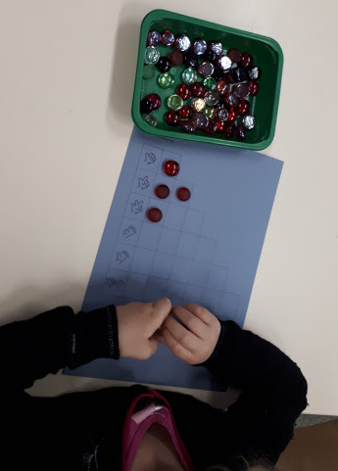
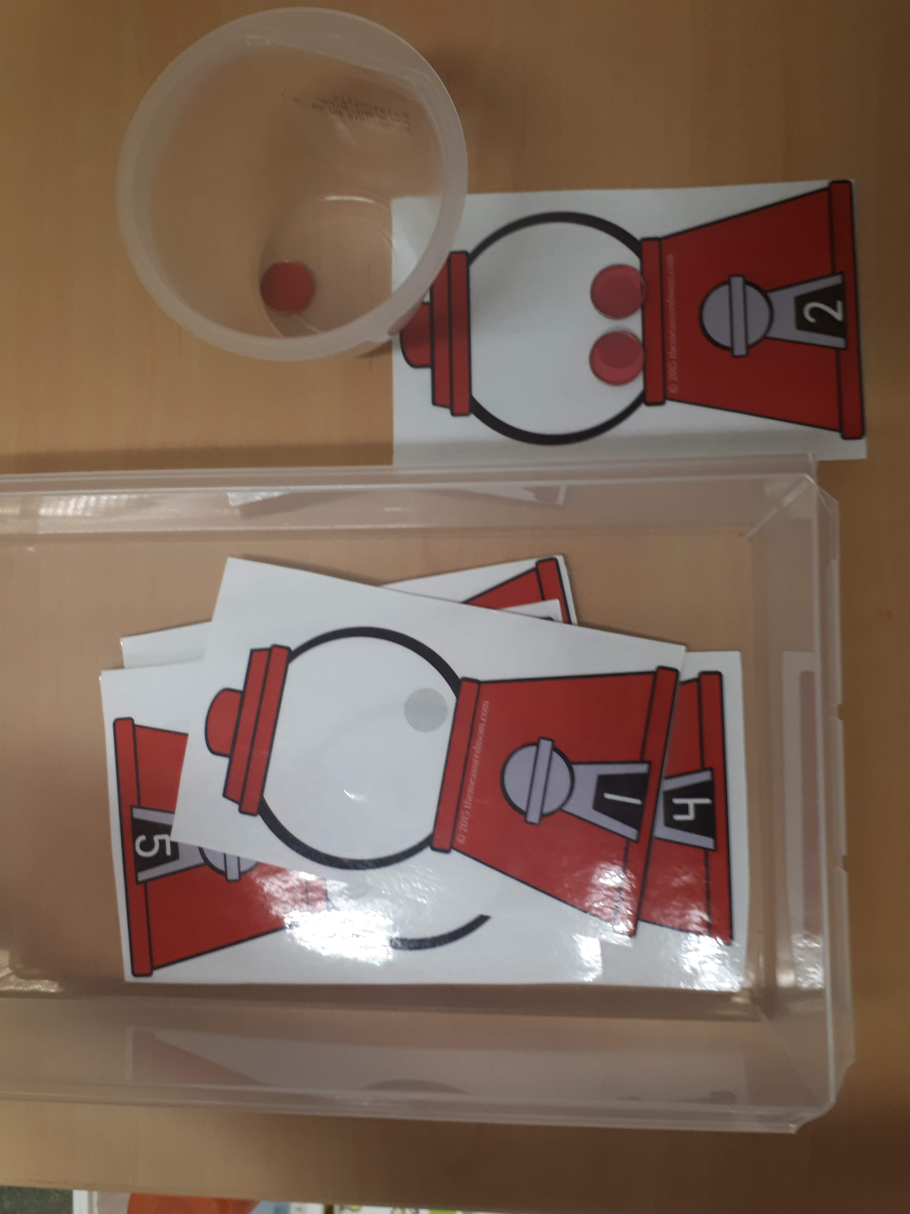
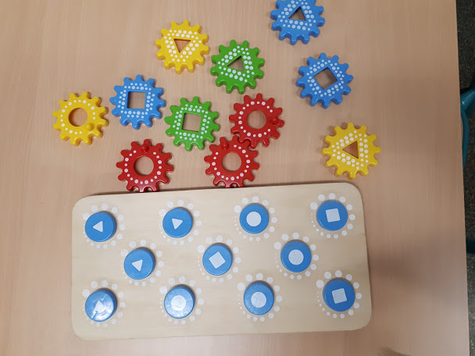
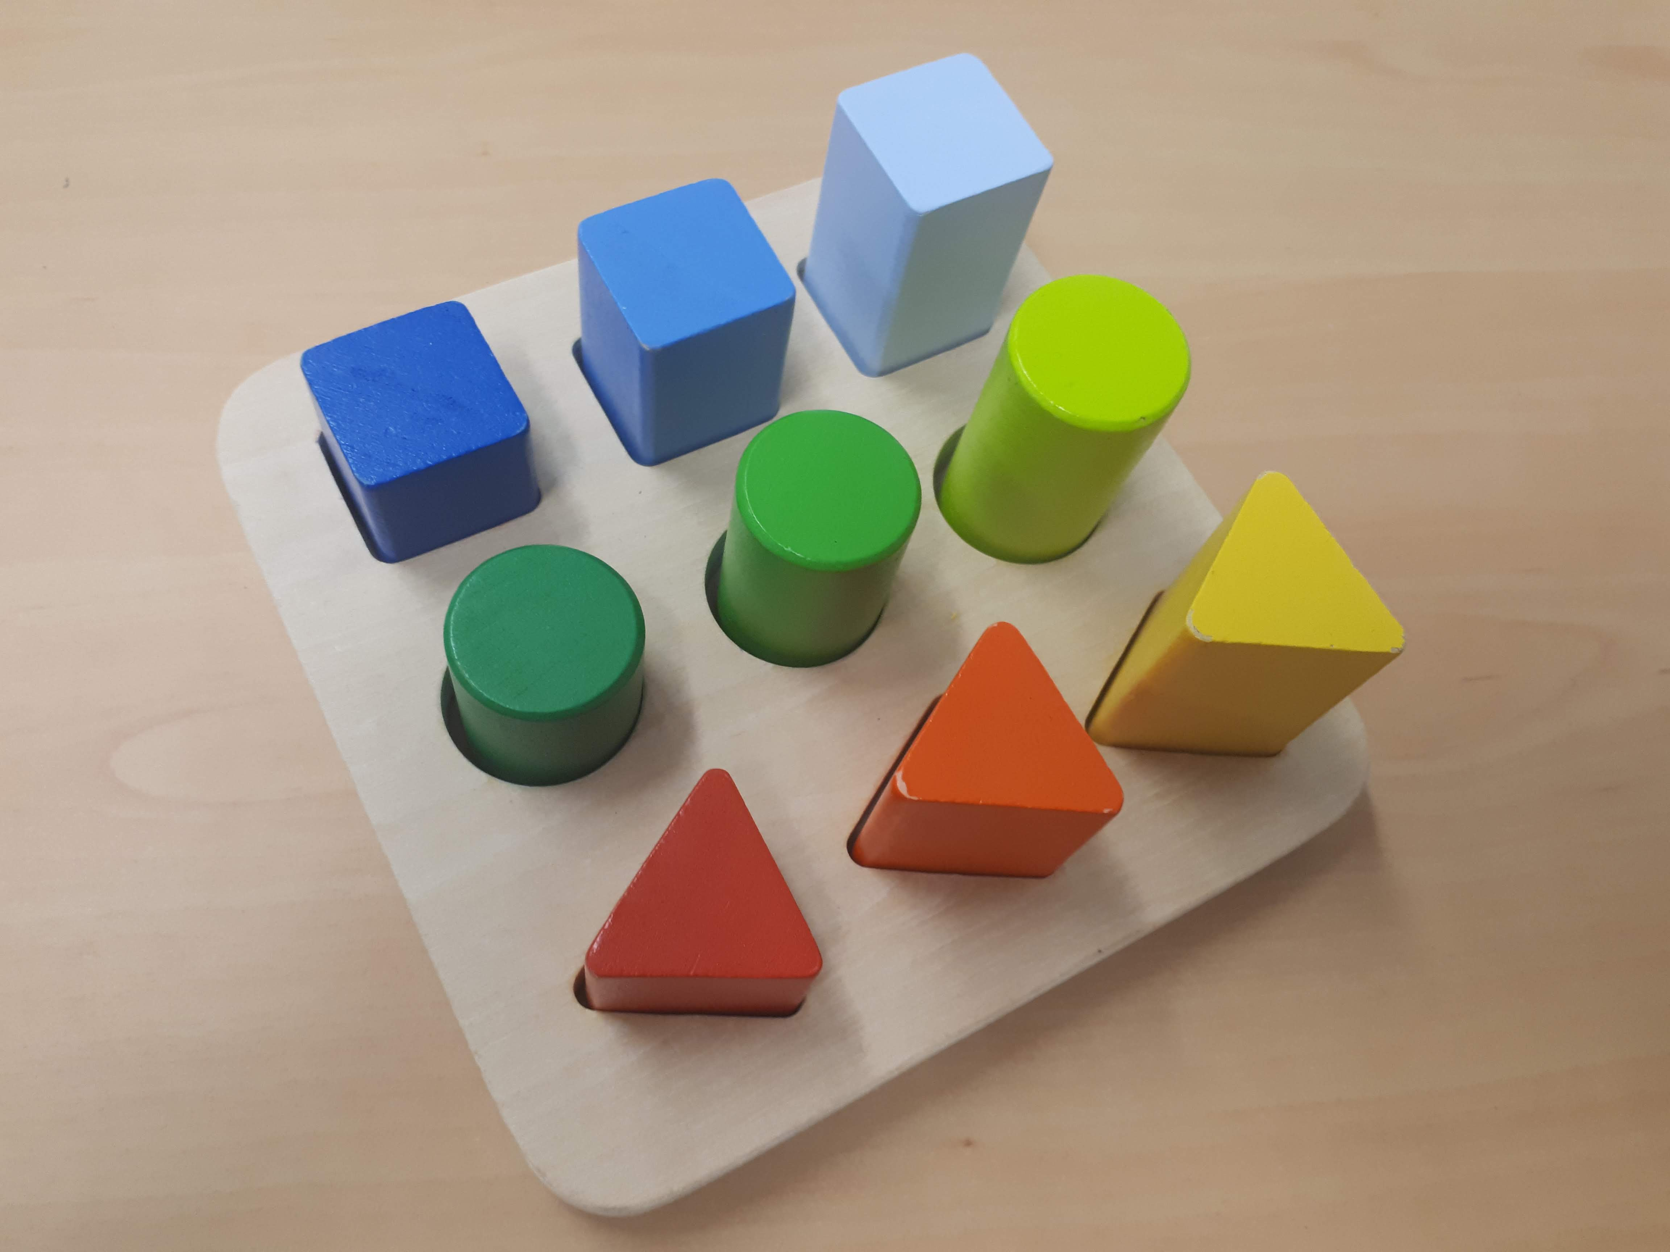
Semaine du 02 Mars 2020
J’apprends à reconnaître les principales étapes du développement d'un animal dans une situation d'observation du réel
PERIODE 4 : Février/Mars/Avril
Construire les premiers outils pour structurer sa pensée
Livres de la semaine :
La promesse : La transformation : les êtres vivants ne peuvent pas aller à l’encontre de la nature. Un têtard et une chenille tombent amoureux. Sans réfléchir, le têtard promet à la chenille de ne jamais changer. Qu’adviendra-t-il de leur amour ? Un régal d’humour pour s’apercevoir que la vie est parfois cruelle.
Petites grenouilles grand mystère : Après quelques chatouilles et beaucoup de mots d'amour, tout plein de petits œufs apparaissent tout autour. Les futurs Papa Maman s'émerveillent. et attendent impatiemment, que des œufs minuscules sortent de minuscules grenouilles. Partant en promenade, il se pourrait bien qu'ils aient une drôle de surprise à leur retour !
J’apprends à reconnaître les principales étapes du développement d'un animal dans une situation d'observation d’images
La grenouille : En un bond, la grenouille franchit le vide qui sépare deux arbres, puis elle se met à coasser bruyamment. Comment les têtards deviennent-ils des grenouilles ? Pourquoi ces animaux passent-ils autant de temps dans l'eau ? Et à quoi leur servent leur langue toute visqueuse ? Toutes ces questions trouveront leur réponse dans cet ouvrage
J’apprends à construire le nombre pour exprimer les quantités
J’apprends à identifier et nommer les formes géométriques
Je manipule des formes
Je décore un clown

